Slide 1
第三章 栈和队列
栈和队列是两种特殊的线性表应用
3.1 栈（stack）
  栈的定义和特点
    定义：限定仅在表尾进行插入或删除操作的线性表，表尾—栈顶，表头—栈底，不含元素的空表称空栈
    特点：先进后出（FILO）或后进先出（LIFO）
进栈
出栈
...
栈顶
an
……...
栈s=(a1,a2,……,an)
a2
栈底
a1

Slide 2
  栈的表示和实现
    顺序栈
      实现：一维数组s[M]
栈满
栈空
top
top
top
F
5
5
top
F
5
top
top
E
4
4
E
4
top
top
D
3
3
D
3
top
top
C
2
2
C
2
top
B
1
1
top
B
1
top
A
0
0
A
0
top=0
出栈
栈空
进栈
设数组维数为M
top=0,栈空，此时出栈，则下溢（underflow)
top=M,栈满，此时入栈，则上溢（overflow)
栈顶指针top,指向实际栈顶
后的空位置，初值为0

Slide 3
ADT Stack {
数据对象：D＝{ ai | ai∈ElemSet, i=1,2,...,n, n≥0 }
数据关系：数据元素间呈线性关系。
基本操作：
InitStack（&S）：初始化操作。构造一个空栈 S。
ClearStack（&S）：将S清为空栈。
Empty（&S）：判断栈是否为空，若为空栈，则返回值为
“TRUE”，否则返回值为“FALSE”。
Pop（&S）：出栈函数。若S不为空，则从栈中删除栈顶元素，
并返回栈顶元素的值，否则返回NULL。
Full（&S）：判断栈是否为满，若为满栈，则返回值为“TRUE”，
否则返回值为“FALSE”。
Push（&S, t）：入栈操作。若S不为满，则插入t为栈中栈顶元
素，否则返回NULL。
GetTop（&S）：函数返回栈顶元素的值。
}

Slide 4
堆栈的实现
#include <stdio.h>
#define MAXITEM 200
typedef enum { FALSE，TRUE} bool;
typedef struct {
int item[MAXITEM];
int top;
} Stack;
Stack s;

Slide 5
void ClearStack(Stack *s)
{
s->top = 0;
}
bool Empty(Stack *s)
{
if (s->top==0)
return TRUE;
else
return FALSE;
}

Slide 6
bool Full(Stack *s)
{
if (s->top >= MAXITEM)
return TRUE;
else
return FALSE;
}

Slide 7
bool Push(stack *s, int t)
{
if(Full(s) )
return FALSE;
else
{
s->item[s->top] = t;
s->top++;
return TRUE;
}
}

Slide 8
int Pop(stack *s)
{
if (Empty(s))
return FALSE;
else
{
s->top--;
return s->item[s->top];
}
}

Slide 9
int GetTop(stack *s)
{
if (Empty(s))
return FALSE;
else
return s->item[s->top-1];
}

Slide 10
    链栈
栈顶
栈底
top
data
link
…...
^
typedef struct node
{ int data;
struct node *link;
}JD;
      结点定义
      入栈算法
top
top
栈底
p
x
…...
^
      出栈算法
q
top
栈底
top
…...
^

Slide 11
  栈的应用
    过程的嵌套调用
子过程1
子过程2
子过程3
s
t
主程序
r
r
s
r
r
s
t
s
r
r

Slide 12
    递归过程及其实现
      递归：函数直接或间接的调用自身叫~
      实现：建立递归工作栈
例 递归的执行情况分析
void print(int w)
{ int i;
if ( w!=0)
{ print(w-1);
for(i=1;i<=w;++i)
printf(“%3d,”,w);
printf(“\n”);
}
}
运行结果：
1,
2, 2,
3, 3, 3,
Ch3_10.c

Slide 13
    Tower of Hanoi问题
      问题描述：有A,B,C三个塔座，A上套有n个直径不同的圆盘，按直径从小到大叠放，形如宝塔,编号1,2,3……n。要求将n个圆盘从A移到C，叠放顺序不变，移动过程中遵循下列原则：
        每次只能移一个圆盘
        圆盘可在三个塔座上任意移动
        任何时刻，每个塔座上不能将大盘压到小盘上
      解决方法：
        n=1时，直接把圆盘从A移到C
        n>1时，先把上面n-1个圆盘从A移到B,然后将n号盘从A移到C,再将n-1个盘从B移到C。即把求解n个圆盘的Hanoi问题转化为求解n-1个圆盘的Hanoi问题，依次类推，直至转化成只有一个圆盘的Hanoi问题
      算法：
      执行情况：
        递归工作栈保存内容：形参n,x,y,z和返回地址
        返回地址用行编号表示
n x y z 返回地址

Slide 14
    回文游戏：顺读与逆读字符串一样（不含空格）
top
1.读入字符串
2.去掉空格（原串）
3.压入栈
4.原串字符与出栈字符依次比较
若不等，非回文
若直到栈空都相等，回文
d
a
d
字符串：“madam im adam”
    多进制输出：
例 把十进制数159转换成八进制数
top
8
159
余 7
top
2
8
19
余 3
top
3
top
3
8
2
余 2
7
7
7
0
2 3 7
(159)10=(237)8

Slide 15
括号匹配的检验
假设表达式中充许括号嵌套,则检验括号是否匹配的方法可用“期待的急迫程度”这个概念来描述。例：
（（）（） （（）））

Slide 16
迷宫问题
入口
0 1 0 0 0 1 1 0 0 0 1 1 1 1 1
1 0 0 0 1 1 0 1 1 1 0 0 1 1 1
0 1 1 0 0 0 0 1 1 1 1 0 0 1 1
1 1 0 1 1 1 1 0 1 1 0 1 1 0 0
1 1 0 1 0 0 1 0 1 1 1 1 1 1 1
0 0 1 1 0 1 1 1 0 1 0 0 1 0 1
0 1 1 1 1 0 0 1 1 1 1 1 1 1 1
0 0 1 1 0 1 1 0 1 1 1 1 1 0 1
1 1 0 0 0 1 1 0 1 1 0 0 0 0 0
0 0 1 1 1 1 1 0 0 0 1 1 1 1 0
0 1 0 0 1 1 1 1 1 0 1 1 1 1 0
出口
1: 阻塞 0: 通行

Slide 17
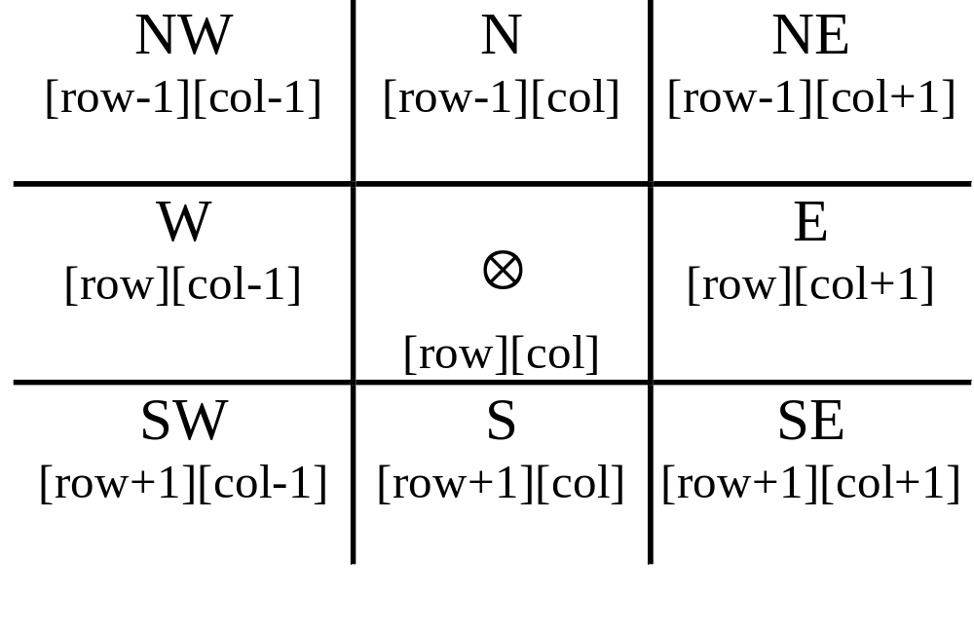
位置的表示

Slide 18
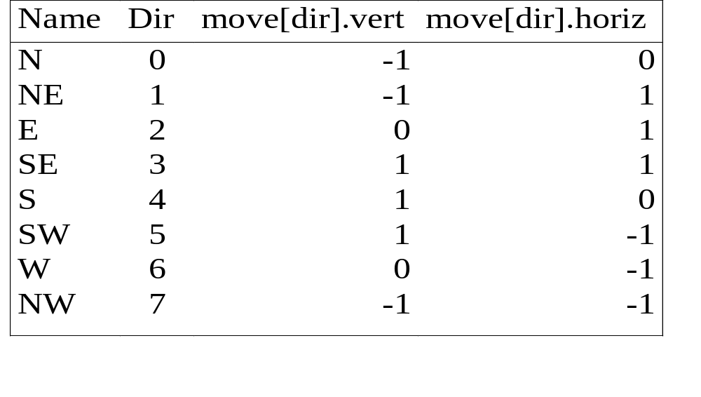
typedef struct { short int vert; short int horiz;
} offsets; offsets move[8]; /*array of moves for each direction*/
位置的变化
(1,1)
(m,p)
(m+2)*(p+2)
next_row = row + move[dir].vert;
next_col = col + move[dir].horiz;

Slide 19
#define MAX_STACK_SIZE 100
/*maximum stack size*/ typedef struct { short int row; short int col; short int dir;
} element; element stack[MAX_STACK_SIZE];
用堆栈来记录历史路径
 | ☆1 | 2 |  | 3 | 4 | 5 |  | 6
 | 7 | 8 |  | 9 | 10 | 11 |  | 12
 | 13 | 14 | 15 | 16 |  |  | 17 | 18
 | 19 |  |  |  | 20 | 21 | 22 | 23
 | 24 | 25 | 26 |  | 27 | 28 | 29 | 30
 | 31 |  | 32 | 33 | 34 |  | 35 | 36
 | 37 |  |  |  | 38 |  |  | 39
 |  | 40 | 41 | 42 | 43 | 44 | 45 | ★

Slide 20
初始化Mark数组，值=0该位置没走过，值=1曾走过；
入口位置信息(坐标及方向)入栈； while(栈非空 && 没找到出口)
{
取出栈顶元素，即回到上一位置； while(当前位置四周未全部尝试完 && 未发现出口)
{
顺时针尝试下一位置，即往某一方向试着前进一格；
如果下一位置恰好是出口则成功；
否则进一步判断： if(下一位置非墙壁 && 下一位置非走过)
{
真正前进，下一位置=>新的当前位置；
记录该位置曾走过；
将该位置信息入栈；
前进方向重置为北，即dir=0;
}
否则顺时针换一个方向，通过改变dir值；
}
如果(未发现出口) 回到上一位置；
}

Slide 21
表达式求解

Slide 22
    表达式求值
中缀表达式 后缀表达式（RPN)
a*b+c ab*c+
a+b*c abc*+
a+(b*c+d)/e abc*d+e/+
中缀表达式：操作数栈和运算符栈
例 计算 2+4-3*6 其后缀表达式为2 4+3 6*-
6
4
3
*
2
+
6
6
-
操作数
运算符
操作数
运算符
操作数
运算符
18
6
-
12
操作数
运算符
操作数
运算符
Notes:
---Reverse Polish Notation

Slide 23
中缀表达式转为后缀表达式
(1) Fully parenthesize expression
a / b - c + d * e - a * c -->
((((a / b) - c) + (d * e)) - a * c))
(2) All operators replace their corresponding right
parentheses.
((((a / b) - c) + (d * e)) - a * c))
(3) Delete all parentheses.
ab/c-de*+ac*-
two passes
/
-
*
+
*
-

Slide 24
中缀表达式转为后缀表达式
（1）从左向右依次取得数据ch；
（2）如果ch是操作数，直接输出；
（3）如果ch是运算符（含左右括号），则：
A：如果ch=‘(’，放入堆栈；
B：如果ch=‘)’，依次输出堆栈中的运算符，直到遇到‘(’为止，‘(’也弹出；
C：如果ch不是‘(’或者‘)’，那么就和堆栈顶点位置的运算符top做优先级比较：
    1: 如果ch优先级比top高，那么将ch放入堆栈；
    2: 如果ch优先级低于或者等于top，那么输出top，重复比较，直到ch优先级高于top或者堆栈空为止，然后将ch放入堆栈。
（4）如果表达式已经读取完成，而堆栈中还有运算符，则依次弹出堆栈。

Slide 25
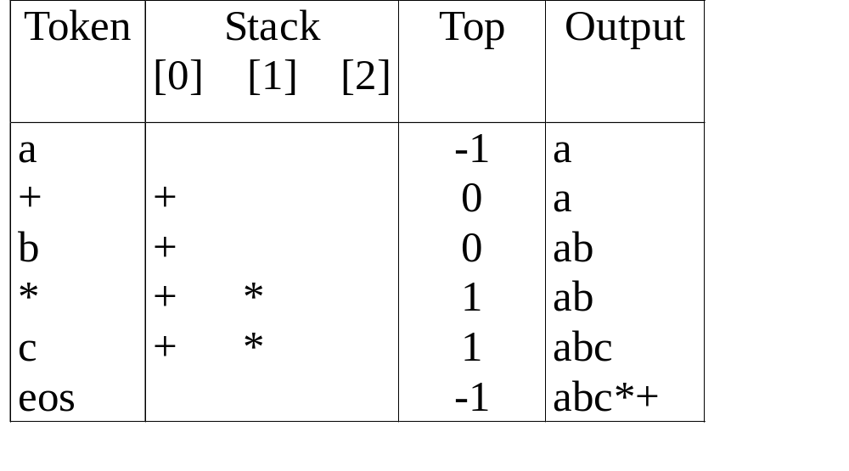
The orders of operands in infix and postfix are the same.
a + b * c, * > +

Slide 26
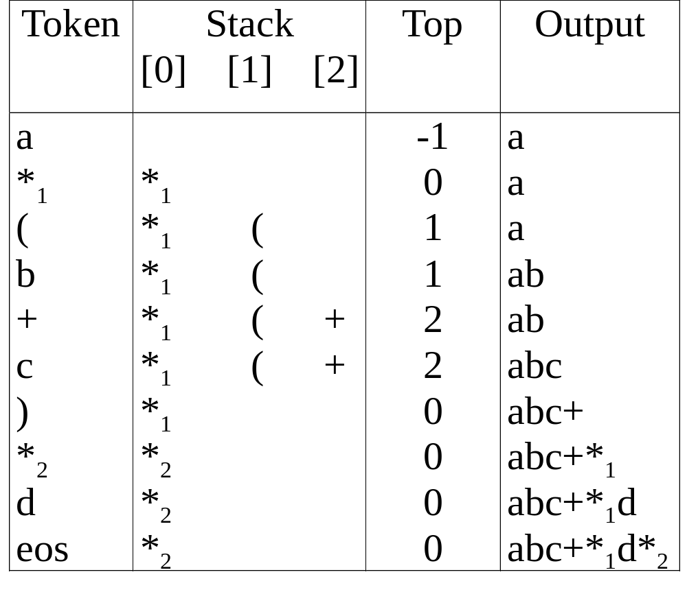
a *₁ (b +c) *₂ d
match )
*₁ = *₂

Slide 27
3.2 队列
  队列的定义及特点
    定义：队列是限定只能在表的一端进行插入，在表的另一端进行删除的线性表
      队尾(rear)——允许插入的一端
      队头(front)——允许删除的一端
    队列特点：先进先出(FIFO)
出队
a1 a2 a3…………………….an
入队
front
rear
队列Q=(a1,a2,……,an)
    双端队列
出队
出队
入队
a1 a2 a3…………………….an
入队
端1
端2

Slide 28
队列
ADT Queue{
数据对象：D＝{ ai| ai∈ElemSet, i=1,2,...,n, n≥0 }
数据关系：数据元素间呈线性关系。
基本操作：
InitQueue(&Q)：构造一个空队列 Q。
ClearQueue(&Q)：将已存在的队列Q清为空队列。
QueueEmpty(Q)：若Q为空队列，则返回TRUE，否则
返回FALSE。
EnQueue(&Q,e)：插入元素e为Q的新的队尾元素。
DeQueue(&Q,&e)：删除Q的队头元素，并用e返回其值。
GetHead(&Q,&e)：用e返回Q的队头元素。
}

Slide 29
  链队列
    结点定义
typedef struct Qnode{
QElemType data;
struct Qnode *next;
}QN, *QueuePtr;
typedef struct{
QueuePtr front;
QueuePtr rear;
}LinkQueue;
头结点
队头
队尾
front
…...
^
rear
设队首、队尾指针front和rear,
front指向头结点，rear指向队尾

Slide 30
空队
^
front
rear
x入队
x
^
front
rear
y入队
x
y
^
front
rear
x出队
x
y
^
front
rear
y出队
^
front
rear

Slide 31
  队列的顺序表示和实现
    实现：用一维数组实现sq[M]
rear
5
5
5
J6
5
4
4
4
J5
4
3
3
3
J4
3
rear
rear
J3
2
J3
2
2
front
2
rear
front
1
J2
1
front
J2
1
1
rear
J1
front=0
rear=0
0
J1
0
front
0
0
队空
front
J1,J1,J3入队
front
J1,J2,J3出队
J4,J5,J6入队
设两个指针front,rear,约定：
rear指示队尾元素；
front指示队头元素位置
初值front=rear=0
空队列条件：front==rear
入队列：sq[++rear]=x;
出队列：x=sq[++front];

Slide 32
    存在问题
      设数组维数为M，则：
      当front=0,rear=M-1时，再有元素入队发生溢出——真溢出
      当front≠0,rear=M-1时，再有元素入队发生溢出——假溢出
    解决方案
      队首固定，每次出队剩余元素向下移动——浪费时间
      循环队列
        基本思想：把队列设想成环形，让sq[0]接在sq[M-1]之后，若rear+1==M，则令rear=0;
        实现：利用“模”运算
        入队： rear=(rear+1)%M; sq[rear]=x;
        出队： front=(front+1)%M; x=sq[front];
        队满、队空判定条件
M-1
rear
…...
0
1
…...
front

Slide 33
front
队空：front==rear
队满：front==rear
rear
5
4
0
3
1
2
rear
J5
J4
5
J6
4
0
J4,J5,J6出队
3
1
2
front
J7,J8,J9入队
J5
J4
5
J6
初始状态
4
0
3
1
J7
J9
2
解决方案：
1.另外设一个标志以区别队空、队满
2.少用一个元素空间：
队空：front==rear
队满：(rear+1)%M==front
front
J8
rear

